Slide 1
COMO
O
AGENTE
DEVE
PROCEDER

Slide 2
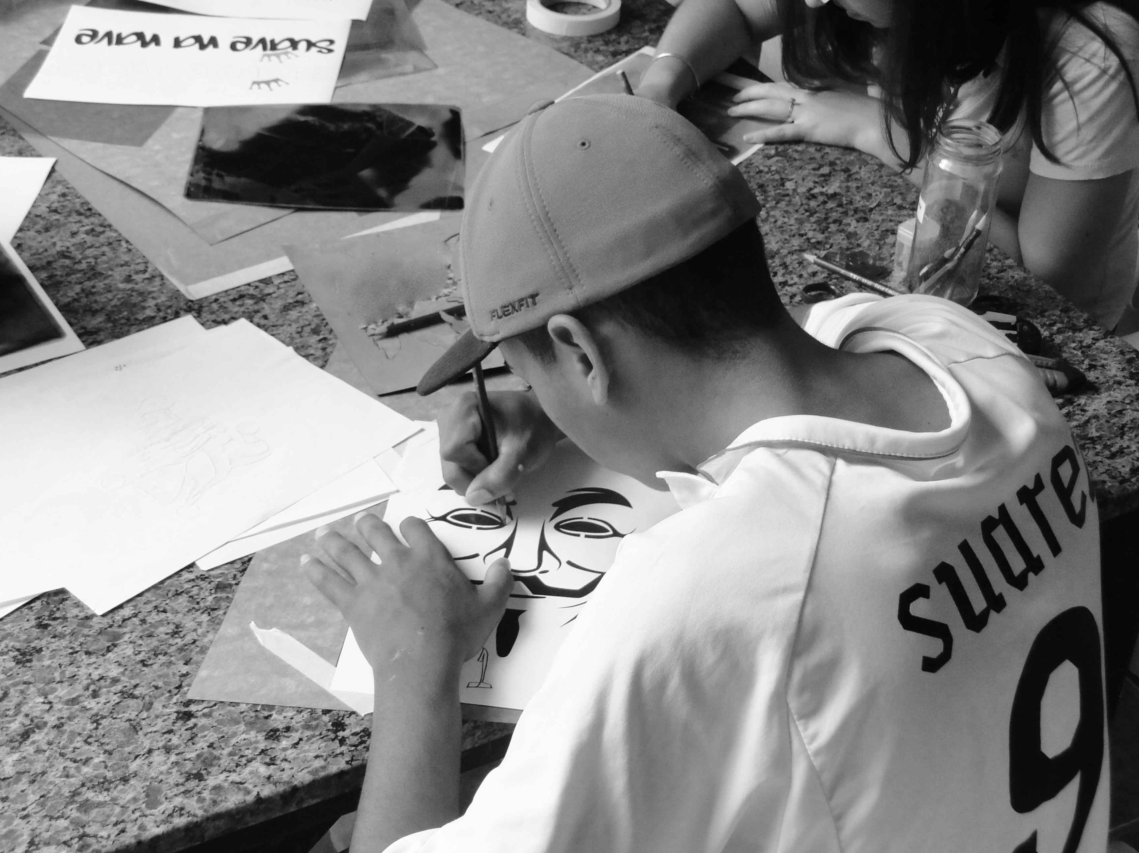
MENOR INIMPUTÁVEL
Atualmente, o nosso Código Penal determina que menores de 18 anos são inimputáveis, ou seja, não são capazes de compreender a ilicitude do fato e agir conforme esse entendimento.

Slide 3
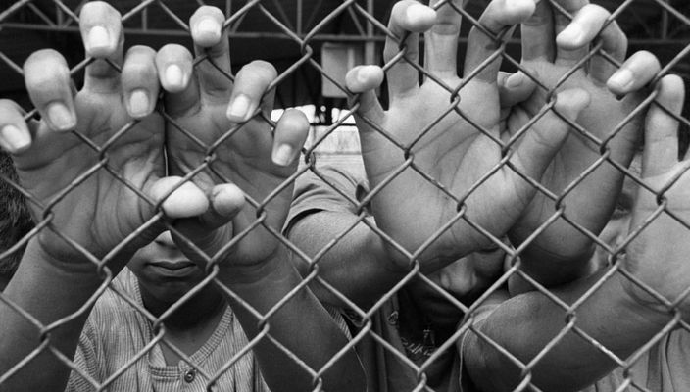
Os menores de idade cometem ato infracional, sujeitos à procedimento próprio, regulamentado pelos artigos 171 a 190
do ECA - Estatuto da Criança e do Adolescente - e pautados na celeridade.

Slide 4
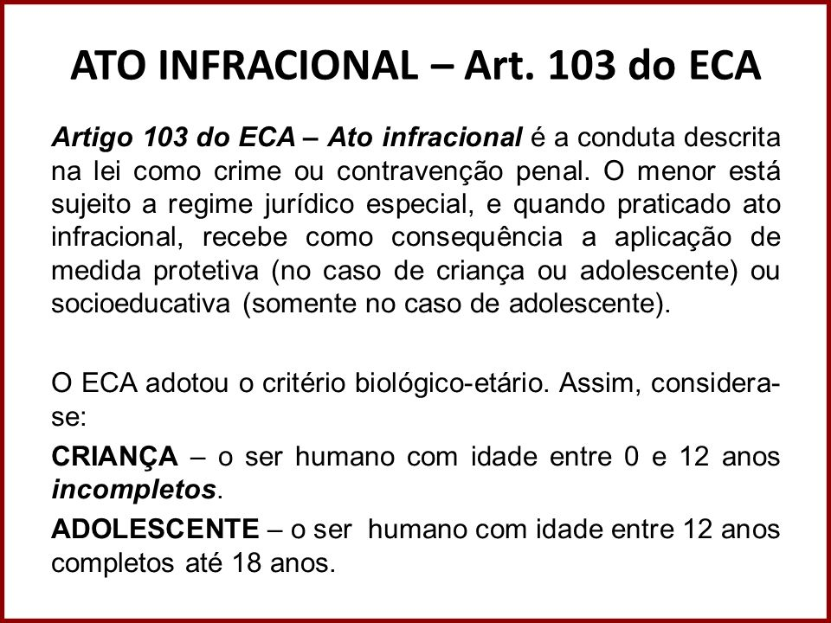

Slide 5
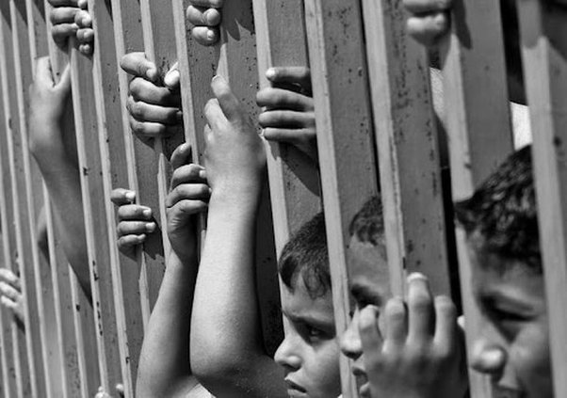
Diferentemente do que acontece no processo criminal, o procedimento para apuração do ato infracional não tem a finalidade de aplicação da uma pena privativa de liberdade ou restritiva de direito, mas à aplicação de uma medida socioeducativa.

Slide 6
As medidas socioeducativas são usadas como forma de neutralizar os fatores que influenciaram o menor à prática do ato infracional, como, por exemplo, orientação, apoio e acompanhamento temporário, matrícula e frequência obrigatórias em estabelecimento oficial de ensino fundamental, colocação em família substituta e outras medidas previstas no artigo 100 do ECA.

Slide 7
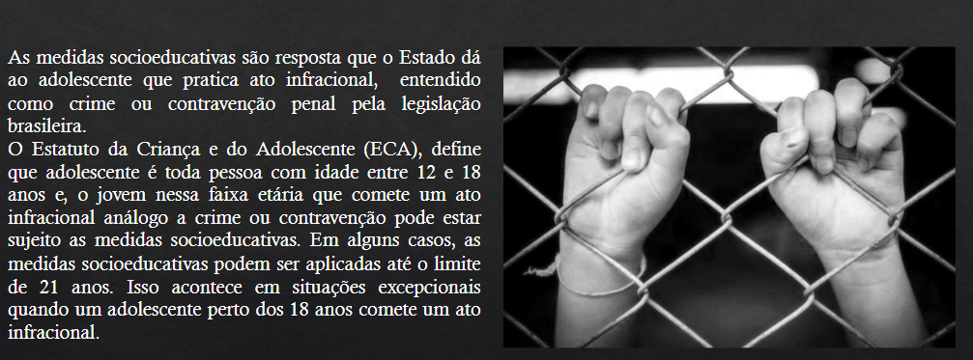

Slide 8
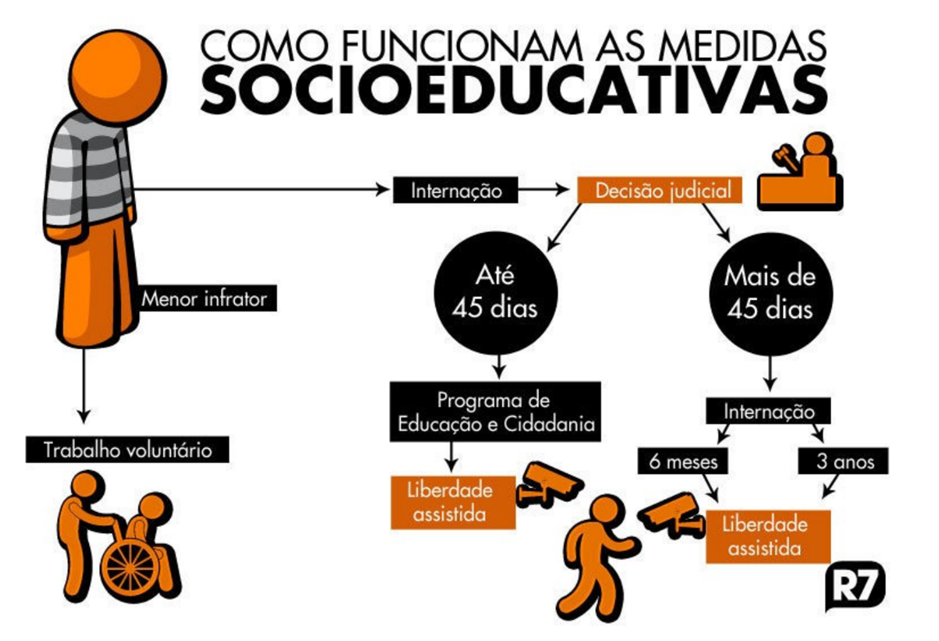
MENOR INFRATOR

Slide 9
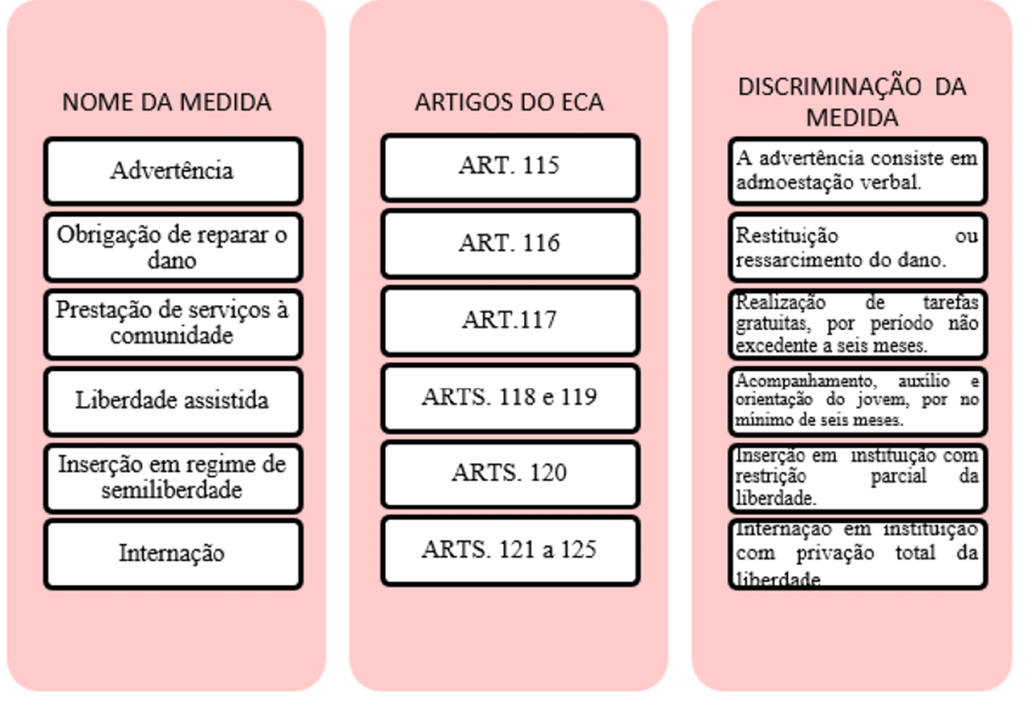

Slide 10
MENOR INFRATOR
Como funciona o procedimento?
O menor não é preso em flagrante, mas apreendido.
Assim que apreendido em flagrante, é imediatamente encaminhado para a autoridade policial competente e cientificado dos seus direitos. Imediatamente é comunicado o juízo da Vara de Infância e Juventude e os familiares do adolescente.
3. Se o ato infracional praticado pelo menor foi mediante violência ou grave ameaça à pessoa, será lavrado o auto de apreensão, com oitiva de testemunhas, do adolescente, dos condutores (policiais responsáveis pela apreensão), apreensão dos produtos e instrumentos do ato infracional, requisição de perícia ou exames, etc. O procedimento é muito semelhante à prisão em flagrante dos imputáveis maiores de idade.

Slide 11
MENOR INFRATOR
Como funciona o procedimento?
4. Comparecendo os pais ou responsáveis pelo menor e não sendo caso de internação provisória (semelhante à prisão), o adolescente é liberado, mediante assinatura do termo de compromisso de apresentação ao Ministério Público.
5. Caso seja necessária a internação provisória, o adolescente é IMEDIATAMENTE encaminhado ao Ministério Público, com cópia do auto de apreensão.
6. Se não for possível a apresentação imediata, o adolescente é encaminhado para instituição apropriada para a internação e será apresentado em até 24 horas ao Ministério Público.

Slide 12
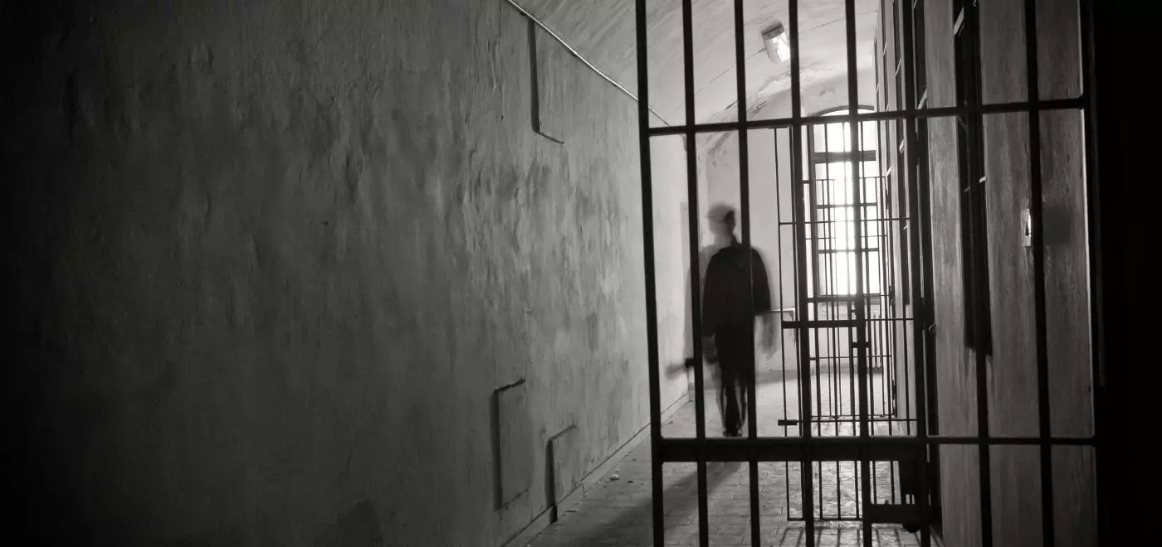
MENOR INFRATOR
Como funciona o procedimento?
7. Importante salientar que adolescente não pode ser transportado em camburão e não pode ficar segregado juntamente com adultos.
8. Assim que encaminhado ao Ministério Público, o Promotor de Justiça fará a oitiva informal, sempre acompanhado dos pais ou responsáveis.
9. Após a oitiva informal, o Ministério Público poderá arquivar o caso, representar pela aplicação de medidas socioeducativas ou conceder a remissão (traduzida em uma forma de perdão e exclusão do processo, com ou sem medida socioeducativa).

Slide 13
MENOR INFRATOR
Como funciona o procedimento?
10. Em caso de representação pela aplicação de medida socioeducativa, o magistrado da Vara da Infância e Juventude marcará audiência de apresentação (sendo obrigatório o acompanhamento por advogado) bem como a audiência de continuação (audiência de instrução e julgamento), onde serão ouvidas as testemunhas.
11. Após a audiência e a apresentação da defesa pelo advogado, o juiz acolhe ou não o pedido de medida socioeducativa.
12. O Adolescente não é absolvido ou condenado.
13. Ao adolescente, é garantido a observância de todos os direitos e princípios processuais.

Slide 14
Para a condução de menores em viatura policial deverá ser preenchida certos requisitos:
Os adolescentes apreendidos pela policia, devem ser conduzidos sentados no banco de trás com o acompanhamento do responsável legal.
Na impossibilidade da presença deste, se faz necessário a presença do conselheiro tutelar para serem observados e respeitados os direitos do jovem infrator.
Somente poderão fazer translados em veículo estatal com a presença de uma destas pessoas pelo simples fato de ter seus direitos fundamentais preservados na condição de fora da lei.

Slide 15
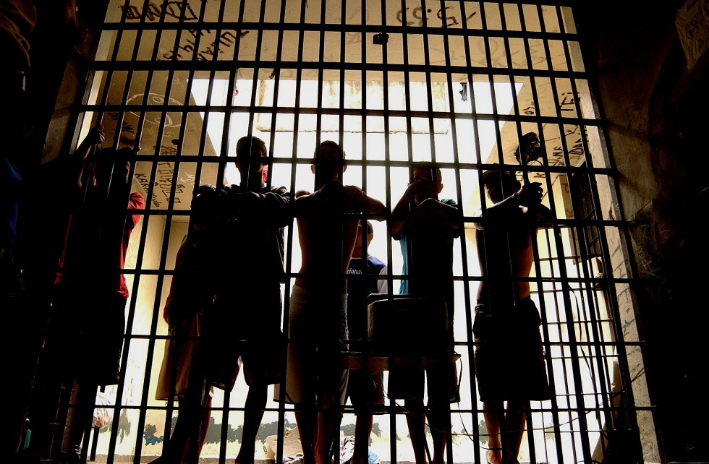
É vedada a condução de menores em veículo oficial, no espaço reservado a presos, considerando os princípios estabelecidos pelo Estatuto da Criança e do Adolescente com o intuito de preservar o adolescente infrator de situação vexaminosa em toda sua integridade física e moral.
A conduta policial na apreensão e condução do menor é muito polêmica, discutida perante a sociedade por alguns considerarem abusivas, mas há de se observar a falta de instrução e aparelhamento estatal para permitir em muitas das vezes a forma correta de tratar estes casos além da omissão dos demais órgãos diante destes indivíduos.

Slide 16
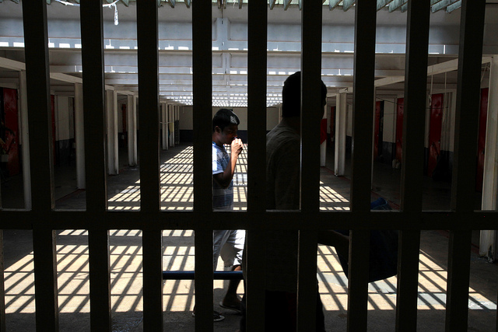
É comum na prática policial o atendimento a ocorrências envolvendo crianças e adolescentes em circunstâncias diversas. Ora a prática de ato infracional é realizada pelo próprio adolescente, ora em coautoria com maiores de idade.
O Policial, em especial tem que preservar os direitos fundamentais destes indivíduos desde sua apreensão e na forma de conduzir o adolescente em conflito com a lei de forma que não sejam transgredidos os direitos fundamentais previstos na CF 1988 e na Lei 8069/90.

Slide 17
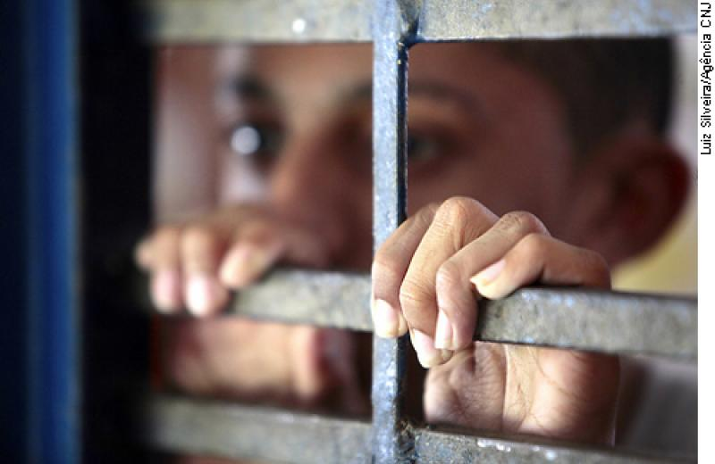
O menor apreendido com indício de autoria e materialidade do fato criminoso, ou seja, no flagrante do cometimento de ato infracional, será conduzido pela polícia seja esta militar ou judiciária à delegacia especializada (DPCA) caso haja esta na região.
Na ausência desta, aquele será conduzido à delegacia municipal ou regional para a devida apresentação a autoridade policial representado pela figura do delegado de polícia conforme art. 172 do ECA: “O adolescente apreendido em flagrante de ato infracional será, desde logo, encaminhado à autoridade policial competente”(BRASIL, Lei 12.090/90).

Slide 18
A conduta policial é valorosa perante a legislação constitucional pátria e infraconstitucional respectivamente com o intuito de coibir coercitivamente crimes a todos os indivíduos residentes no Brasil.
No entanto, a criança e o adolescente devido ao seu processo de desenvolvimento social e psíquico, são amparados por legislação específica possuindo um tratamento diferenciado pelo legislador, conforme a Constituição Federal em seus artigos 227 e 228 e o Estatuto da Criança e do Adolescente nos seus artigos 103, 104 e 105.

Slide 19
O agente de segurança pública deve considerar tratamento diferenciado ao menor no cometimento de ação delituosa, a sua apreensão, a condução, a apresentação à autoridade policial, seu recolhimento e a apresentação ao juízo competente.
A legislação pertinente foi criada com o intuito de proteger os seres que estão ainda em profundo desenvolvimento psíquico e intelectual, motivo pelo qual há a necessidade de separar crianças e adolescentes de adultos criminosos a fim de proteger esses de uma má formação social.
O estatuto da criança e do adolescente prevê que todo o tratamento a indivíduos autores de atos infracionais, ou seja, atos criminosos cometidos por menores devem ocorrer de forma diferenciada conforme lei.

Slide 20
